Slide 1
Коллективный анализ.
Разработала: Баданина Т.Ю. учитель географии
МБОУ СОШ № 8
г. Сафоново

Slide 2
Всегда ли нужно непременно коллективно анализировать проведенное дело?
Всегда. Потому что анализ помогает осмыслить как удачи, так и ошибки, осознать накопленный опыт, а главное - извлечь уроки на будущее. Как это сделать?

Slide 3
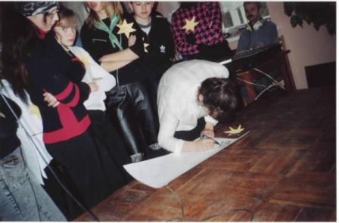
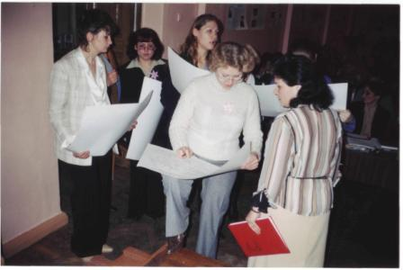
В одном случае годится письменная анкета, которую заполняет каждый из ребят, в другом - обстоятельный разговор, сначала в микрогруппах, а затем на общем сборе

Slide 4
Цели анализа:
Научить каждого вникать в опыт других и использовать положительное. Избегать ошибок, воспитывать творческую личность, учить творить.
Сблизить учащихся и учителей в решении общих вопросов, сделать единомышленниками.
Накапливать полезный опыт в проведении творческих уроков (важен не выигрыш, а педагогический эффект).

Slide 5
Вопросы для проведения анализа:
Что нам удалось, почему понравилось?
Чему мы научились?
Что не получилось, что не понравилось и почему?
Что предлагаем на будущее.

Slide 6
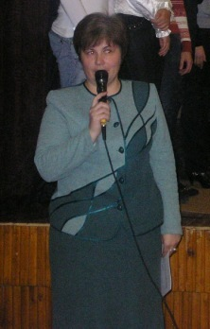
Роль ведущего анализ:
Ведущий должен вести разговор.
Реже утверждать, чаще ставить вопросы.
Обращаться не от себя, а от имени «МЫ»
Не разжигать соперничества.
Поддерживать и развивать ростки настоящей дружбы.
Главный учитель – сравнение, анализ, оценка собственного опыта.

Slide 7
Источники:
Вожатые ЦАО © AWW 2009-2011 [Электронный ресурс] http://vogatie.ru/2010/10/ktd/ (дата обращения: 29.06.2013).

